Slide 1
Экспериментальные методики изучения мышления умственно отсталых школьников

Slide 3
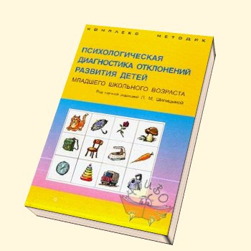

Slide 4
Мышление
как процесс
как деятельность
анализ
синтез
сравнение
обобщение
абстракция
конкретизация
мотивация
целенаправленность
самостоятельность
критичность

Slide 5
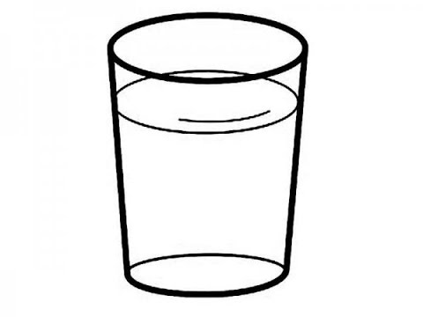
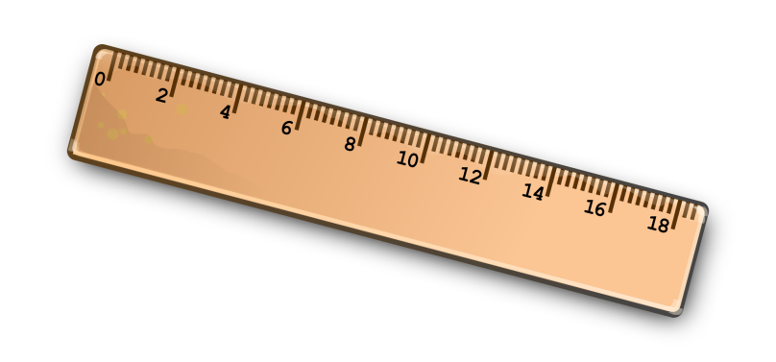
Карточки надо сгруппировать так, чтобы в группах были родственные предметы

Slide 6
Посуда
Школьные принадлежности

Slide 7
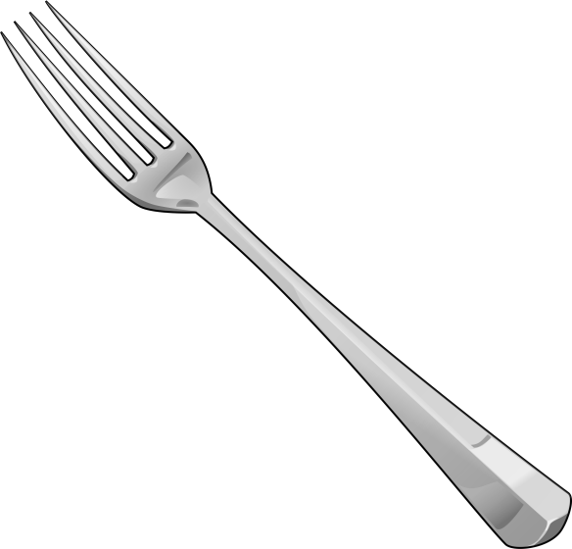
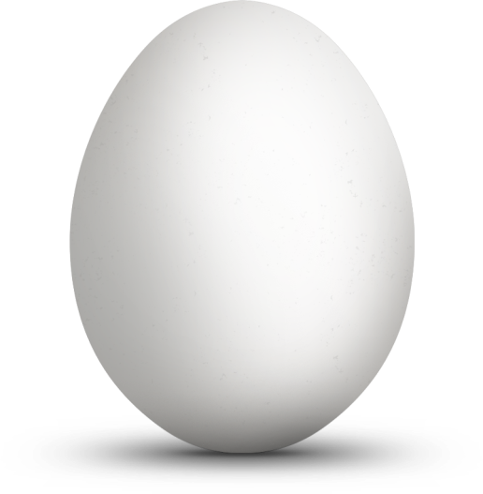
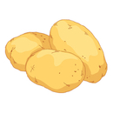
Карточки надо сгруппировать так, чтобы в группах были родственные предметы

Slide 8
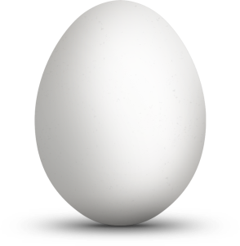
«Все эти предметы можно соединить вместе, потому что можно составить такой рассказ: "Папа пришел с работы, закусил яйцом из ложечки, отрезал ножом хлеба и стал вилкой есть картошку»

Slide 9
Бездумно манипулирует предметами.
Над правильностью своей деятельности не задумывается.

Slide 10
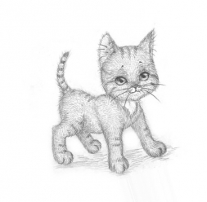
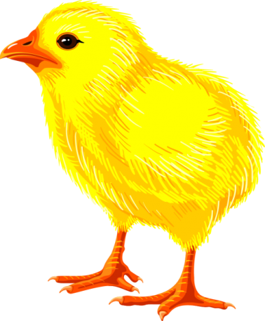
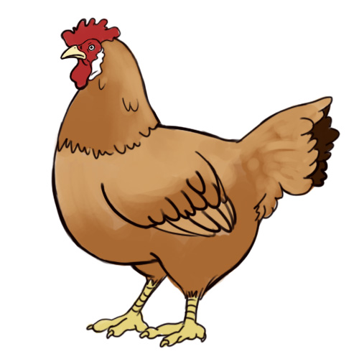
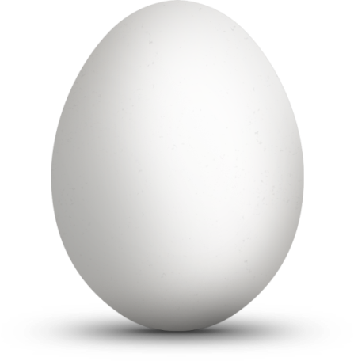
Четвёртый лишний

Slide 11
«Из яйца появляется цыплёнок, из цыпленка вырастает курица»

Slide 12
В ходе выполнения экспериментального задания исследователь сделал замечание испытуемому по поводу неверного выполнения задания, но испытуемый остался безразличным к замечанию и продолжал своим ошибочным путем выполнять задание.

Slide 13
Чем похожи тетрадь и книга?

Slide 14
«Книга толстая, а тетрадь тонкая; книга большая, а тетрадь маленькая; в тетради пишут, а книгу читают»

Slide 15
Что такое треугольник?

Slide 16
Что такое треугольник?
"Треугольник из картона делают,
они разного цвета бывают"

Slide 17
Спасибо за внимание!

